Slide 1


Slide 2
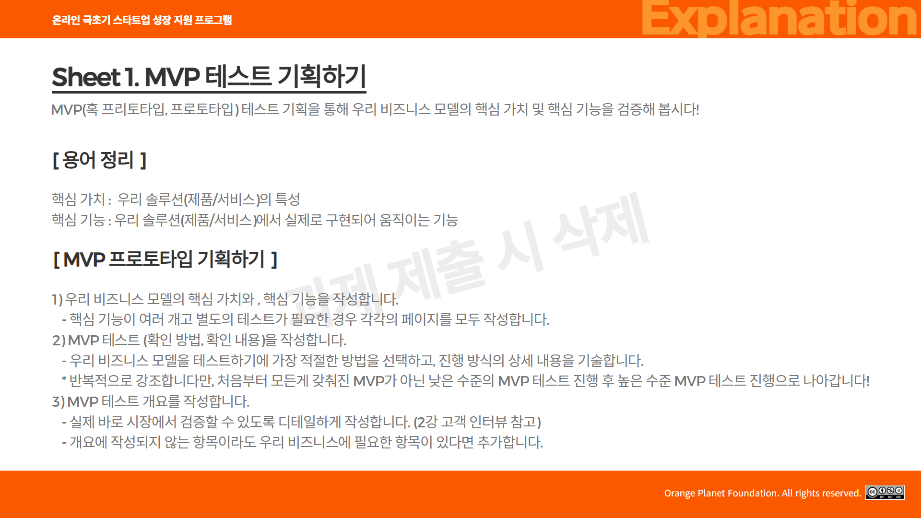

Slide 3
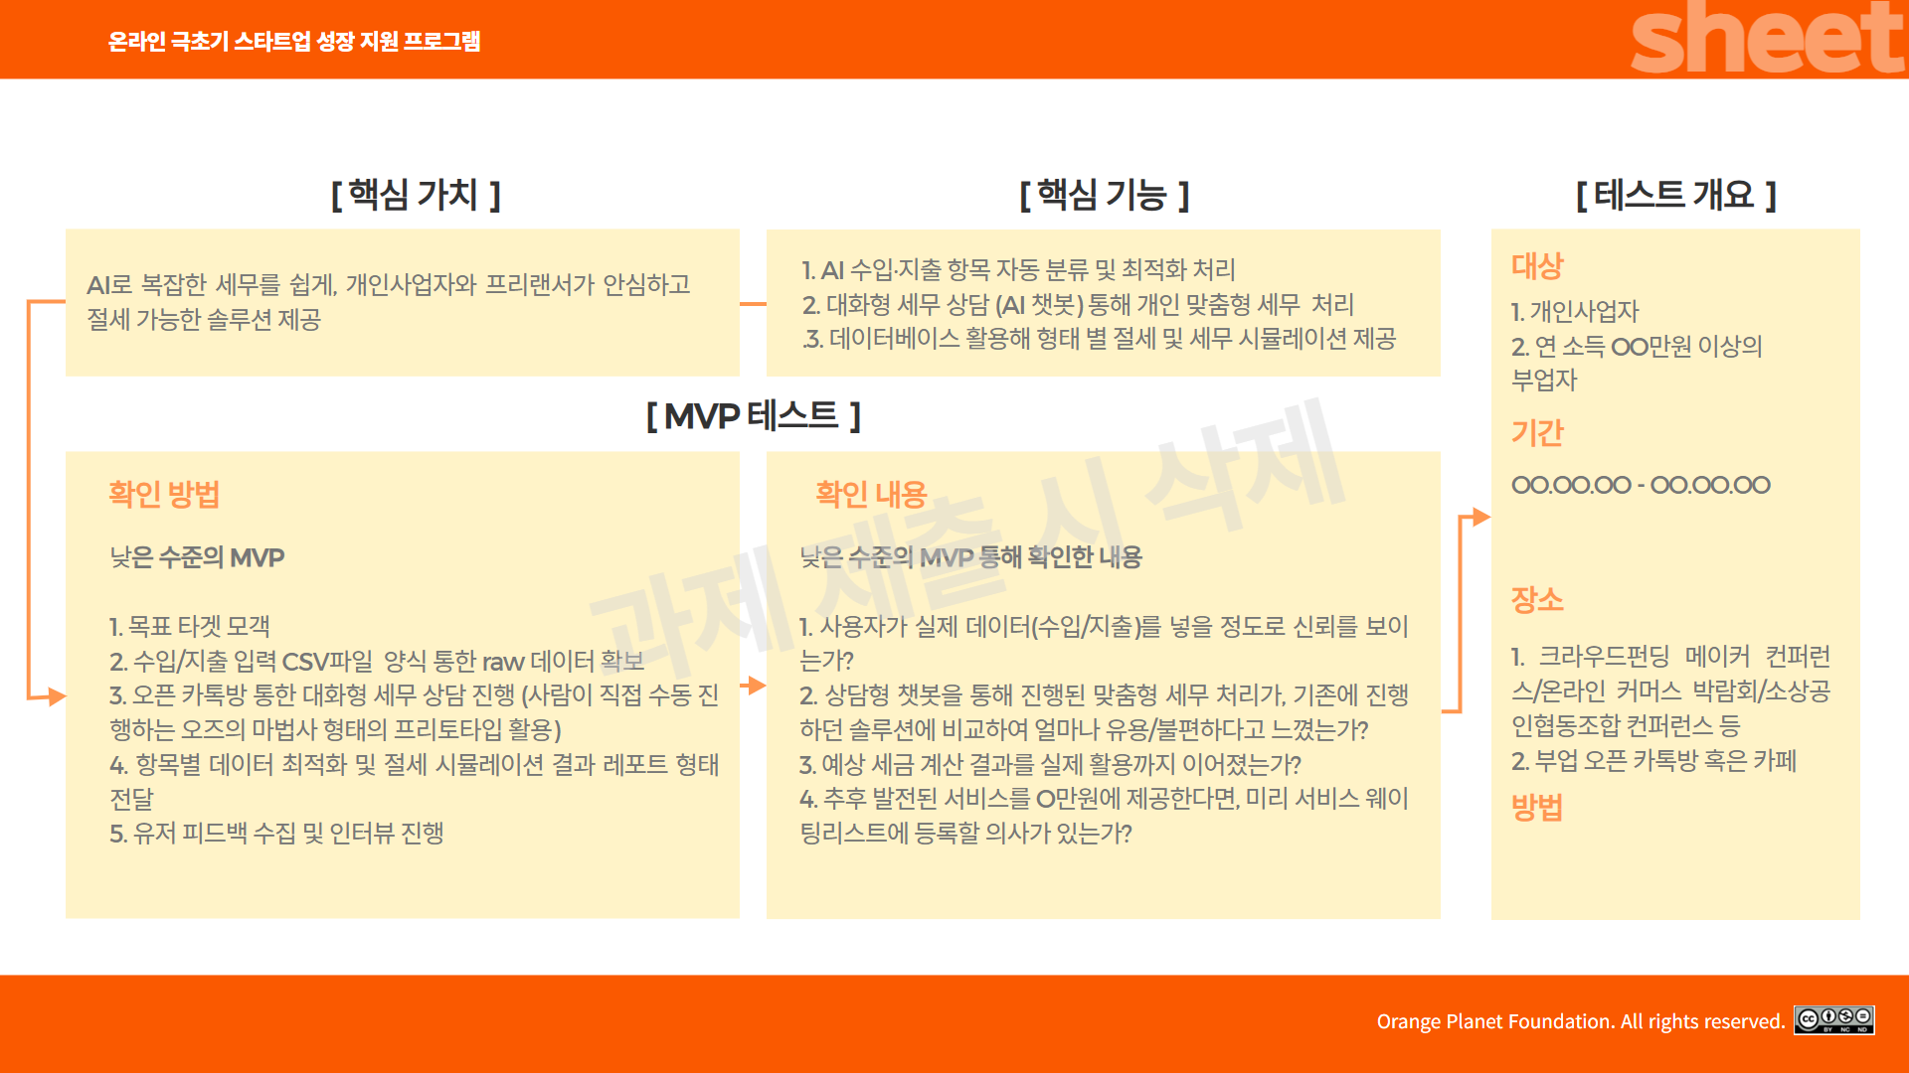

Slide 4
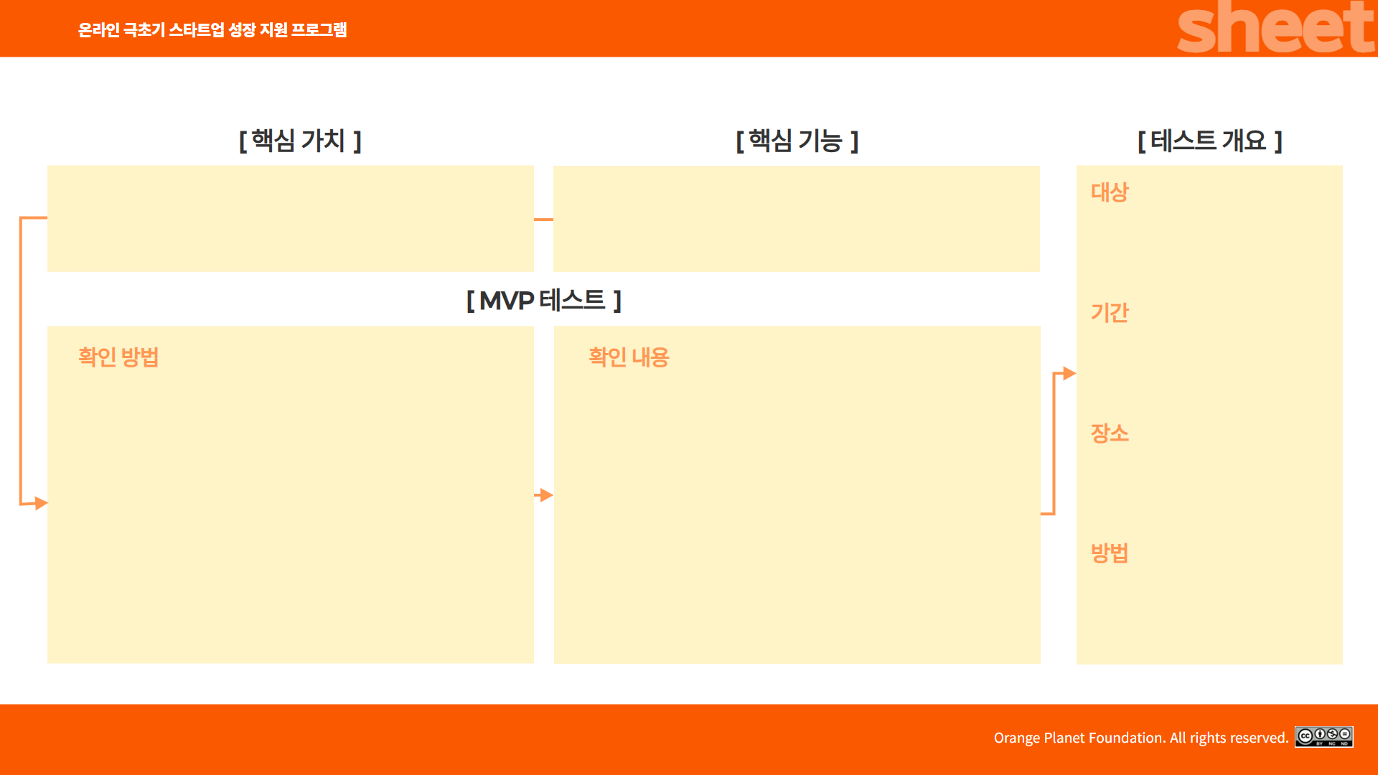
치약 성분을 기반으로 소비자에게 적절한 치약을 추천해주는 개인화 추천 서비스
치약 성분 유의사항 안내 및 등급 분류
고객의 구강상태, 기호에 맞는 치약 추천
유해성분이 없는 치약 필터링
50대 여성
환자
2025.06.01~2025.06.14
핵심기능만을 담은 MVP 웹 서비스
목표 타겟 모객
MVP 웹 서비스 개발, 성분별 등급 분류 진행
네이버 키워드 검색 광고, 메타광고로 구매 버튼 CPA 체크
유저 인터뷰 진행
핵심기능만을 담은 MVP 웹 서비스
유입된 사용자의 50% 이상이 추천된 치약을 클릭하는가?
추천된 치약을 클릭한 사람들 중 10% 이상이 구매를 클릭하는가?
네이버
네이버 키워드 검색광고(10만원) 투입 => 클릭수 100회 기록

Slide 5


